Slide 1
软件学院科技创新团队
2017春季招新
Notes:
大家好，欢迎来到。。。招新宣讲，我是队长蒋志远，接下来我给大家介绍一下我们团队。

Slide 2
团队发展
建立
创新计划
Aicre
成立
合并为
ASCII
2007
2008
2009
2009
2014
2017
Sigma
成立
Chasing Dream
成立
改名为
创新计划团队

Slide 3
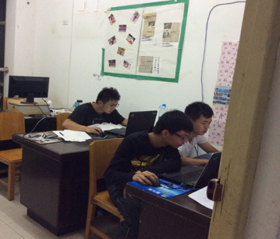
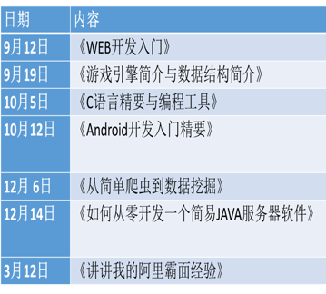
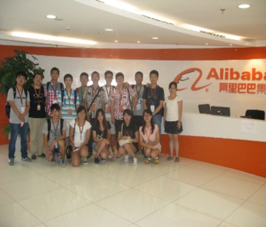
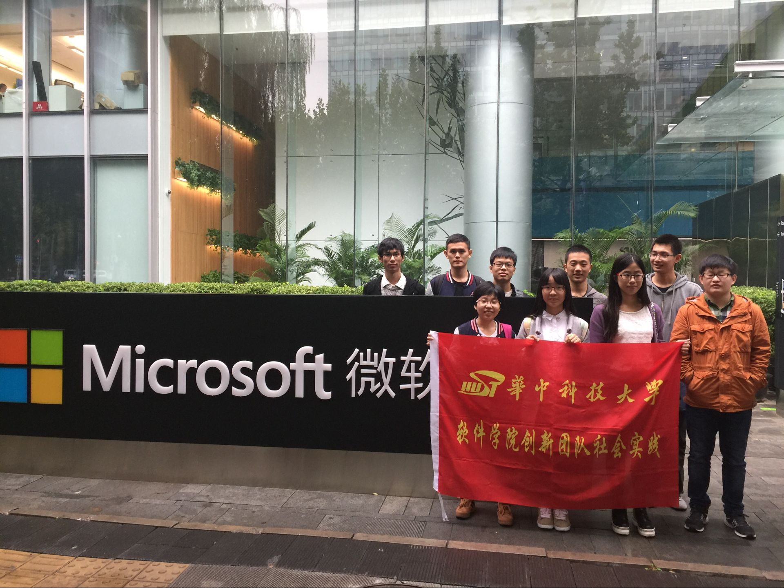
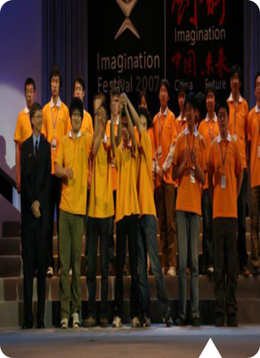
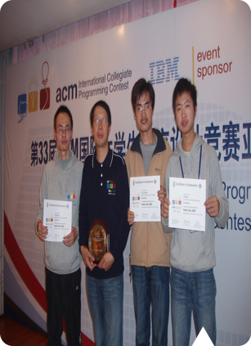
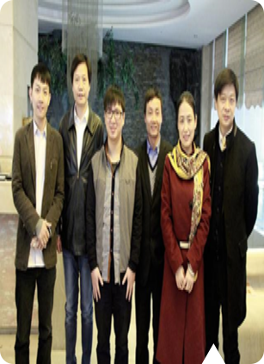
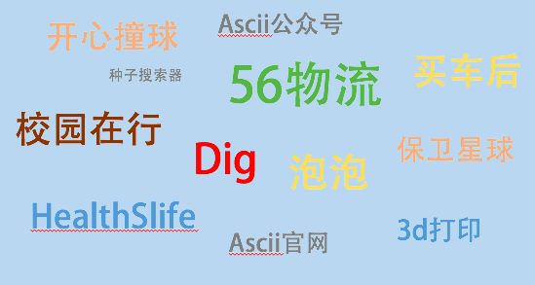
团队活动及成就
夏令营
团队分享
It公司走访
It公司走访
微软创新杯
ACM大赛
时刻团队融资
项目

Slide 4

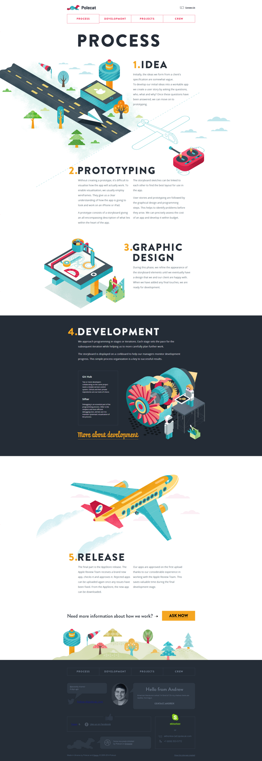

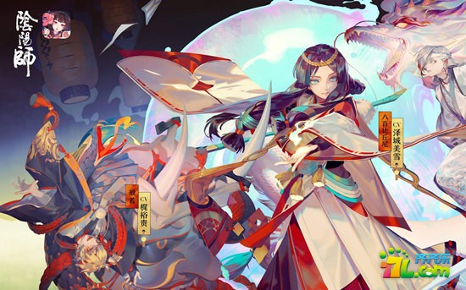
组别
PD组
开发组
游戏组
Web
Andriod
iOS
游戏策划
游戏美术
游戏开发
PM
Design

Slide 5


工作计划
完成团队官网
参加一系列比赛
走访互联网公司

Slide 6


技能推荐—PD组
PM：
对互联网产品和产品经理有一定了解
有较强的逻辑思维及沟通表达能力
会基本工具的使用如Word、Axure、PowerPiont
有产品设计或者运营方面的经历
Design：
对ui设计交互设计有一定的了解并有一些自己的看法～
会一些基础设计工具应用如ps，ai
有一定的自我学习，自我管理的能力学习态度良好～

Slide 7
技能推荐—开发组
Web：
iOS：
Andriod：

Slide 8
技能推荐—游戏组
游戏开发：
了解熟悉C
装好Unity(最新版本就好)和VS
游戏策划：
会word基本操作
经常玩游戏并喜欢研究
游戏美术：
会ps

Slide 9
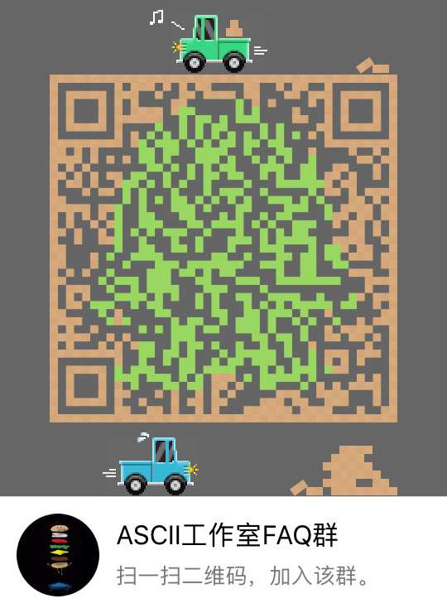
FAQ群
二维码

Slide 10

Thanks

